Slide 1
PIMS programı (Pazar Payının Kar’a Etkisi)

Slide 2
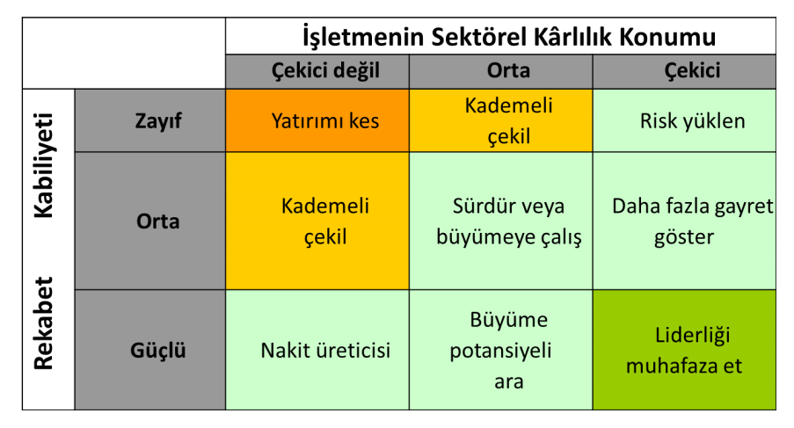
Shell yönlü politika matrisi

Slide 3
Pazarlama planlama süreci…

Slide 4
SWOT Analizi

Slide 5
SWOT analizinde göz önünde bulundurulmalı…

Slide 6
SWOT analizinde göz önünde bulundurulmalı…

Slide 7
Afyon - AFİUM

Slide 8
Afyon - AFİUM

Slide 9
Pazar Bölümleme
Pazarı bölümlere ayırma yaklaşımı ilk olarak 1956 yılında Wendel Smith tarafından yazılan bir makalede önerilmiştir.

Slide 10
Pazar Bölümleme
Pazar bölümlere ayrılırken 3 olgu dikkate alınmalıdır. Pazar bölümü;
1- Ölçülebilir nitelikte olmalıdır,
2- İşletmenin olanaklarını yöneltebileceği düzeyde kabul edilebilir bir Pazar
olmalıdır,
3- İşletmenin uzun vadede kar etmesine ve yaşamasına imkan tanıyacak büyüklükte olmalıdır.

Slide 11
Pazar Bölümleme
Pazar bölümlere ayrılırken 3 olgu dikkate alınmalıdır. Pazar bölümü;
1- Ölçülebilir nitelikte olmalıdır,
2- İşletmenin olanaklarını yöneltebileceği düzeyde kabul edilebilir bir Pazar
olmalıdır,
3- İşletmenin uzun vadede kar etmesine ve yaşamasına imkan tanıyacak büyüklükte olmalıdır.

Slide 12
Pazar Bölümleme yönteminin işletmeye sağladığı yararlar…
Yeni pazar fırsatları ele geçirilir,
Pazar bölümünün istek ve ihtiyaçları daha iyi belirlenir,
Tüketici ihtiyaçları daha iyi karşılanır,
Kaynaklar daha etkin kullanılır,
Pazardaki değişmeler daha iyi izlenir,
En karlı, en cazip pazar bölümlerine yönelinir,
Pazar bölümü seçmek, tüketicileri-rakipleri ve teknik-politik-sosyal çevre koşullarını seçmek demektir. Bu da, işletmenin daha bilinçli ve etkili olmasını sağlar.

Slide 13
Pazar Bölümleme yönteminin işletmeye sağladığı yararlar…
Yeni pazar fırsatları ele geçirilir,
Pazar bölümünün istek ve ihtiyaçları daha iyi belirlenir,
Tüketici ihtiyaçları daha iyi karşılanır,
Kaynaklar daha etkin kullanılır,
Pazardaki değişmeler daha iyi izlenir,
En karlı, en cazip pazar bölümlerine yönelinir,
Pazar bölümü seçmek, tüketicileri-rakipleri ve teknik-politik-sosyal çevre koşullarını seçmek demektir. Bu da, işletmenin daha bilinçli ve etkili olmasını sağlar.

Slide 14
Pazar bölümlemede kullanılan kriterler…
1- Coğrafi kriterler,
2- Sosyo-ekonomik kriterler,
3- Satınalma davranışı kriterleri,
4- Psikolojik kriterler.

Slide 15
Pazar bölümlendirmenin sakıncaları…
Bölümlendirme masraflıdır,
Yüksek maliyetlere neden olur,
Stok maliyetlerini artırır,
Her pazar bölümü için ayrı bir reklam aracının kullanılması ek maliyet getirir.

Slide 16
Kaynaklar
.
Makro Pazarlama, 2. Baskı. Birol Tenekecioğlu ve N.Figen Ersoy, Birlik Ofset, Eskişehir, 2000.
Pazarlama İlkeleri, Jim Blythe (Türkçesi: Prof.Dr. Yavuz Odabaşı), Prentice Hall, Bilim-Teknik Kitabevi, Eskişehir, 2001.
Pazarlama İlkeleri, Türkiye Uygulamaları: Global Yönetimsel Yaklaşım, Ömer Baybars Tek, Beta, İstanbul, 1999.
Pazarlama Yönetimi, B.Tenekecioğlu ve F.Esoy, Birlik Ofset, Eskişehir, 2000.
Pazarlama Yönetimi, Philip Kotler, (Çeviri: Nejat Muallimoğlu), Milenyum Baskısı, Beta Yayın Dağıtım A.Ş, İstanbul, 2000.
Pazarlama-İlkeler, Yönetim, Cemal Yükselen, Detay Yayıncılık Ankara, 2001.

